Slide 1
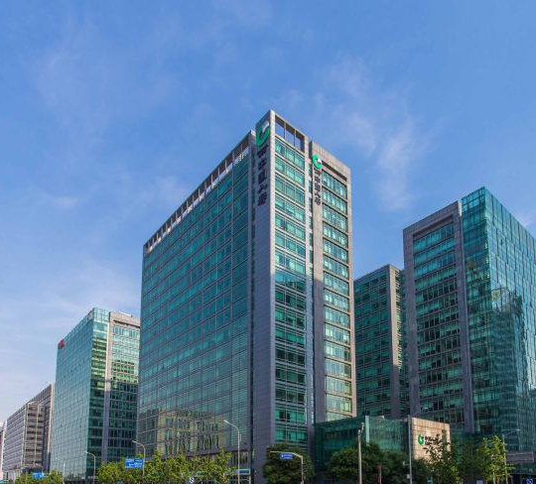

清算部
2023年度工作汇报
述职人：荀鹏
2023年12月

Slide 2
目 录
01
2023年工作成效
02
2024年工作计划

Slide 3
01
2023年工作成效

Slide 4
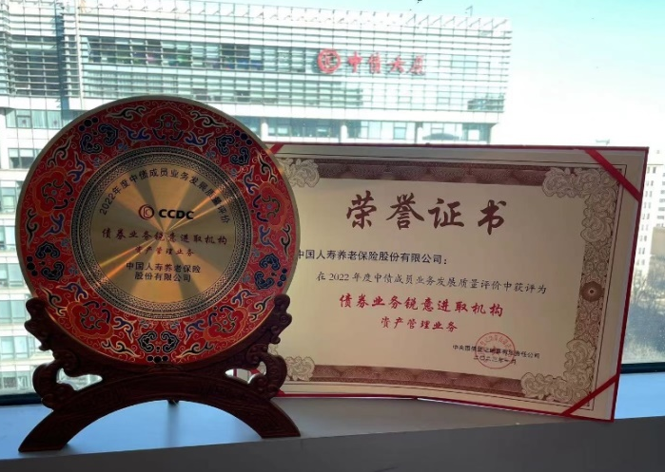
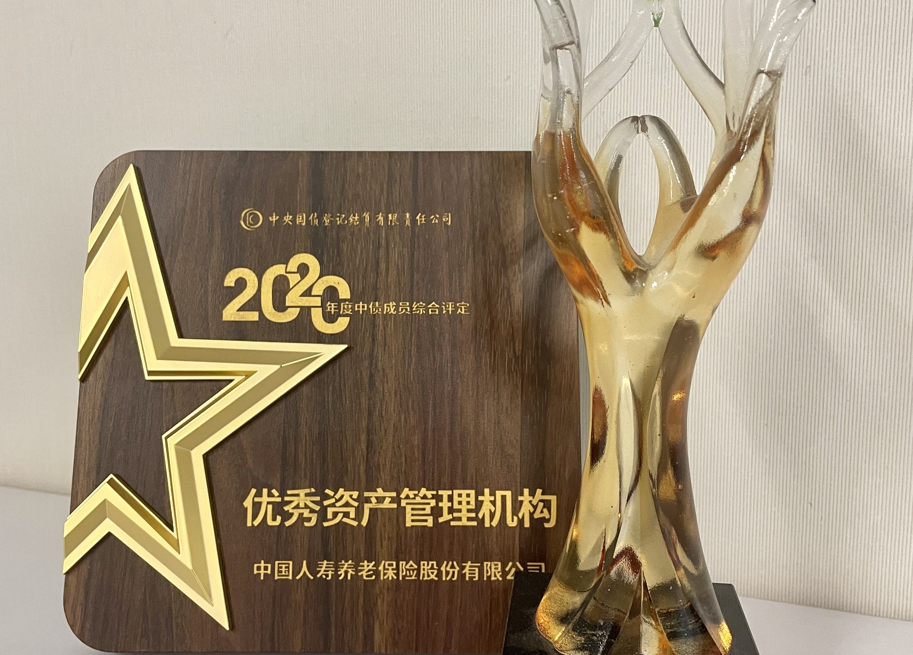

2023年
以“科技赋能”为核心，做“胸怀大局”表率
在马总、翟总的帮助指导下，全处人员团结一心、攻坚克难，实现了投资运营服务保障的质效双提升。
中债成员业务发展质量评价中获
“债券业务锐意进取机构”（资产管理业务）
投资运营智能平台获
中国数字金融“科技赋能业务创新奖” 参选集团“卓越服务奖”
牵头参加公司第二届经典服务案例大赛 获二等奖
牵头参加中国人寿第三届短视频大赛
获最具创意奖
处室骨干员工获公司“示范型标兵”等殊荣 处室多人获工行、招行等托管行，国寿股份公司、公司职业年金部、投资中心等公司内外部致信感谢

Slide 5

某某地积极响应全地“团结努力”积极合作，以全员努力之心改造“内容页”
（一）基本情况
业务数量与去年同比基本持平，全年未发生一例操作失误导致的风险事件。
截止12月15日，共处理业务49.4万余笔，日均xxx笔。其中，交易指令13万余笔，日均566均笔；非交易指令2.8万余笔，日均125均笔；资金调整7.7万余笔，日均335笔；清算管理24.7万笔，日均1072笔；账户业务管理维护8089个账户；系统数据维护1687项。
2023年业务量概览
处室工作职能
总业务量
日均业务量
交易指令
130632笔
566笔
非交易指令
28879笔
125笔
资金调整
77364笔
335笔
清算管理
247521笔
1072笔
交易类账户
8089个
35个
公共数据维护
1687项
7项

Slide 6

（二）OKR重点工作完成情况
致力于提升管理效能、推进数字化转型
洛克定律
我们认识到，想要干好工作既要埋头苦干低头赶路，也要明确方向抬头看路，为此全处以OKR重点工作目标为抓手，遵守洛克定律分解目标、细化分工，即保证工作“走的远”，又确保工作“能落地”。

Slide 7
（二）OKR重点工作完成情况
1）积极服务一、二、三支柱
2）服务保障投资更为有力
保障商业养老金展业，快速开通交易账户支持投资交易，遵守监管规定进一步规范商养配套制度；
配合销售部门提供年金、基本养老各组合的审计材料，及时反馈各类合同、备忘录数十份。
牵头配合推进北京市超转人员保障资金计划，进行前期准备工作等。
重点优化头寸维护流程，获投资中心好评
上半年，调整组合分配入款的处理方式，全部组合的头寸入款提前2个小时，提升资金流动性；
下半年，上线WISE平台优化头寸维护流程，网银自动匹配实现T日交收，大大提升头寸交收效率。
制定并实施投资业务月度沟通会
每月牵头与投资中心、金融科技部沟通当月投资运营急难问题，先后解决了职业年金组合简称、资产单元名称统一性问题
制定并实施投资业务月度沟通会
上线港股通模块和银行间回售模块；配合完成算法交易权限调整、主席位切换等保障工作；修订备付金调整流程，完成中登备付金调整时间切换；贯彻落实“人行1号令”，完成各投资组合的展期等

Slide 8


（二）OKR重点工作完成情况
3）推进“三平台”系统建设
一是完成“投资运营智能平台（WISE）”一期建设
二是上线“基金代销”平台
三是上线“中债直联”
充分借鉴行业内优秀实践，主动提出平台建设理念，全员参与平台建设。在金融科技部的大力支持下，历经两年，完成平台从无到有的设计研发。平台一期功能7月初已上线，使用效果良好，平台在流程一体化、信息共享化、处理智能化方面成效突出，头寸管理、提取付费等多个模块实现行业首创。
落实集团公司提出的“综合金融业务协同”目标，配合开展与国寿股份公司的基金代销业务;
配合投资中心推进陆享基金、好买基金、基煜基金等三个代销平台上线事宜，目前已完成系统测试。
实现了银行间业务结算指令、资金余额、债券对账等信息的实时查询，全面提升了投资运营效率，降低了银行间交易风险。

Slide 9
项目介绍
PART 02
合作品牌
LOGO
LOGO
LOGO
LOGO
LOGO
LOGO
LOGO
LOGO
LOGO
LOGO
LOGO

Slide 10


基本情况
2022年，全年共处理业务54万余笔，日均2256笔。其中，交易指令15.5万余笔，日均646笔；非交易指令2.6万余笔，日均111笔；资金调整8.6万余笔，日均360笔；清算管理26.4万余笔，日均1099笔；账户业务管理维护8044个账户；系统数据维护1820项。
三大目标
2022
提质增效
风险防范
专业领先
处室工作职能
总业务量
日均业务量
两个建设
交易指令
155537笔
646笔
非交易指令
26667笔
111笔
系统建设
制度建设
资金调整
86684笔
360笔
一个引领
清算管理
264847笔
1099笔
交易类账户
8044个
34个
坚持党建引领
系统数据维护
1820项
8项

Slide 11

OKR重点工作完成情况
处室主动加强管理、积极培养人才，通过精细化管理纵向为投管运营做贡献，创造展示平台横向为骨干员工提供锻炼机会。
发挥鲶鱼效应
克服处内新增职能、人员紧张等困难，主动向部门推荐优秀人才，积极参与公司各项活动，牵头部门各项重点工作任务，通过自我实现提升员工工作积极性。
培养未来人才
着力打造人才梯队，主动开展处内6个重点岗位的轮岗，努力培养“专业+IT”的复合型人才队伍，员工掌握新鲜职责的热情高涨。

Slide 12


OKR重点工作完成情况
1）支持三支柱养老金上线
2）承接金融科技部职能
提前部署与外部机构对接养老金业务。安排专人就头寸、指令、分红确认等事项与外部机构进行前期沟通。动员处内近一半人手参与养老金开户，确保第一时间开立交易账户，保障交易顺畅。
处室安排双人互为AB岗，点对点学习相关职责及系统操作，历时4个月顺利承接全部30余项公共数据维护工作，目前相关工作运行平稳。
3）推进数字化办公
自研“提取平台”任务自动生成小机器人。提高智能提取平台任务生成的及时性和准确性，单据审核提效超30%；
通过Python自研数据校验小工具。实现对数据维护结果的自动化校验能力和批量复核能力，大幅减少工作量的同时，降低了人工校验出错的风险；
上线自动化清算。配合金融科技部推进天鉴自动化清算系统上线，经过两个月的测试，顺利上线自动化清算，目前自动化清算系统运行平稳；
实现资金轮巡。与金融科技部多次讨论资金轮巡事宜，安排专人配合测试，确保功能顺利实现，提高了资金入款时效；
开发“债转股”提醒及费用支付小工具。主动解决投资和交易难题。

Slide 13
OKR重点工作完成情况
4）推进“四平台”系统建设
推进“投资运营智能平台（IOW）”建设。完成了业务需求说明书并配合立项；牵头梳理各处流程，反馈模块计算逻辑及相关文件使用规则；与多家同业公司进行调研交流并完成调研报告；配合赢时胜完成项目需求访谈等；
优化“智能提取平台”二期建设。持续完善管理功能，新增模板优化；向国寿资产、工银瑞信等同业公司介绍平台建设，进一步发挥行业引领作用，该项目获公司“优秀研究成果”二等奖；
配合“基金代销平台”上线准备。与寿险公司等内外部多次沟通讨论系统上线前期准备工作，配合测试基金代销业务全流程；
完成“银行间直连平台”上线准备。中债平台方面，已完成中债直连接口的申请，计划明年初上线测试；上清所平台方面，11月底配合金融科技部完成二代证书的系统直连，银行间业务查询效率得到大幅提升。
5）牵头十项重点工作
牵头推进“基层党组织标准化规范化建设”，建立工作台账，配合集团公司督导组对支部的标准化规范化督导检查并获好评；
牵头开展“巡视整改”相关工作，认真对照自查，及时报送“三项清单”进展、整改报告及证明材料等；
牵头完成贯彻落实党中央决策部署暨战略重点工作的报送；
牵头开展“制度合规年”活动，制定实施方案，反馈任务台账，配合完成合规手册的修订，完成督导材料的上报等；
牵头开展“作风整顿”，组织开展部门自查自纠，及时上报作风建设情况等；
牵头完成“全面从严治党”重点任务，制定实施方案，完成任务清单，及时总结上报相关情况；
牵头推进“职业年金基金数据交换规范”相关工作，组织各处提交修订意见，参加内部评审等；
牵头部门风险联系人。先后完成流动性风险应急演练，制定部门流动性风险应急举措；报送部门声誉风险排查整治工作总结及台账；完成投资领域员工个人投资行为专项排查等；
牵头《一体化评估》工作，报送部门“操作风险与控制自评估”情况。每季度向风控部反馈操作风险关键风险指标；
牵头完成部门党风廉政建设及情况报送。

Slide 14

OKR重点工作完成情况
6）继续推进“人行1号令”实施
7）完善配套制度
每月整理备案到期组合，督促各部门续签合同。配合销售部门对分公司进行两次培训，宣导人行展期备案政策。目前，已完成24个组合的展期，10个组合已受理，仍有26个职业年金组合人行备案陆续到期，展期工作压力较大。
全年新建、修订四项制度。上半年，结合工作实际，分别对头寸管理、指令管理、清算管理三项制度进行了修订，三项制度于7月初正式发文并在处内进行宣导。年底，处室新建了《公共数据管理办法》，该办法于12月初正式发文。全年，安排骨干人员完成了部门五期大讲堂的授课，内容涉及指令、清算、头寸、提取平台、数据维护等。

Slide 15
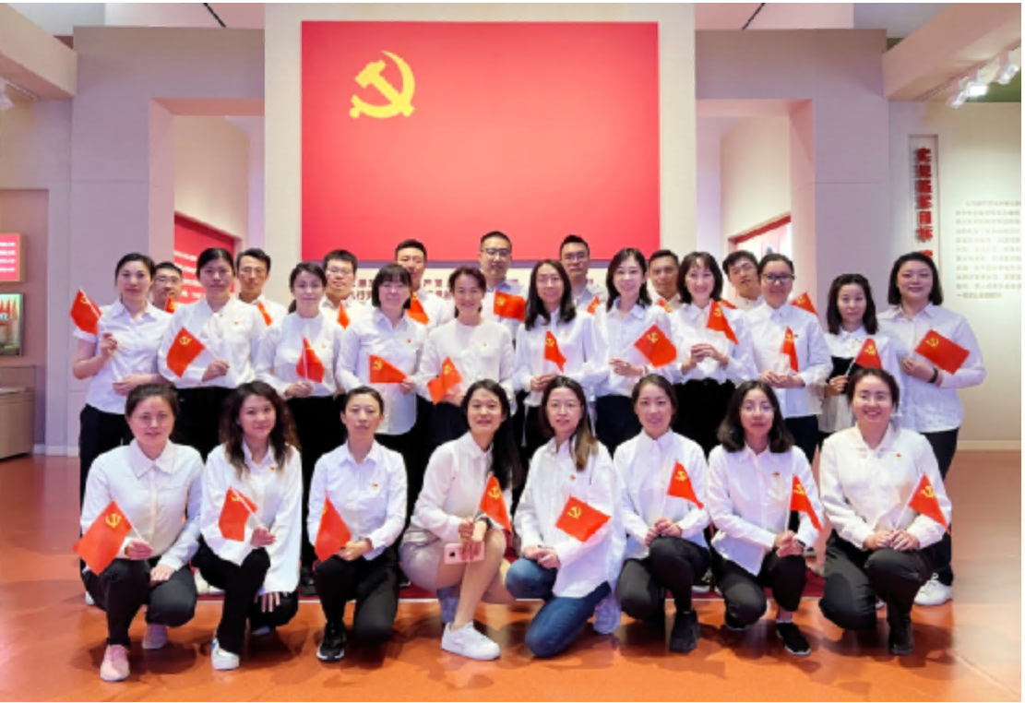
党建工作开展情况
周密组织学习
以党建促业务 引领高质量发展
结合“党委中心组重点学习内容”拟定支部总结、计划等，组织多期集中学习、党课及多支部联学共建专题活动等。
引
2022
过好组织生活
领
定期开展“三会一课”，做好组织纪录，按时收缴党费，做好党内统计、党组织和党员信息维护等。
加强党员管理
组织各类人员培养、教育和考察，完成党员组织关系接转等。
上级党组织交办的其他任务
先后组织完成“二十大代表候选人提名会议”、“组织生活会”、“党史阶段性总结会”、组织筹划“喜迎二十大”活动、完成“四强”党支部申报、完成《党建经验总结》等。年底，向集团党建工作部推广部门自建的党建管理平台。

Slide 16

风险防范情况
全处人员主动做好投资交易“守夜人”，每个交易日的清算结算平均到十点左右，大家严格遵守操作规程，全年操作无一失误，保证了投资交易的顺利进行。
风险
防范
“守夜人“

Slide 17
02
2023年工作计划

Slide 18


2023年工作计划
2023年，处室将紧紧围绕五大方面重点工作，制定OKR目标并贯彻落实。
三支柱服务方面
系统建设方面
制度建设方面
加强党建方面
做好内外部沟通协调，确保养老金开立账户及时、头寸准确、清算结算顺畅，同时研究落实好风险金的划拨管理。
配合寿险公司上线“基金代销平台”；
牵头推进IOW智能运营平台建设。
结合工作实际，完善资金清算实务手册及流程。
按计划组织党员学习，严格党员管理，完成“三会一课”及上级党组织交办的其他任务等。
账户管理方面
做好银行间账户展期管理。

Slide 19
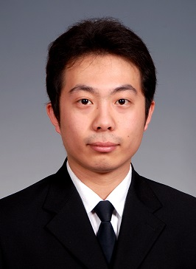

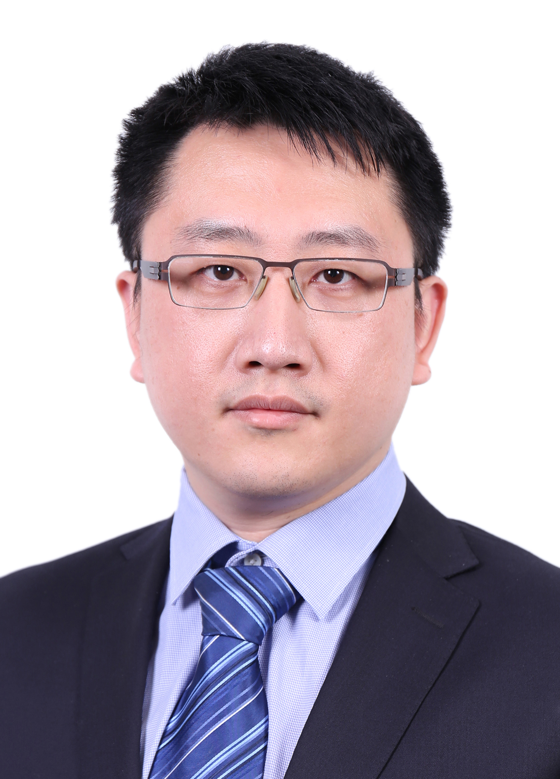
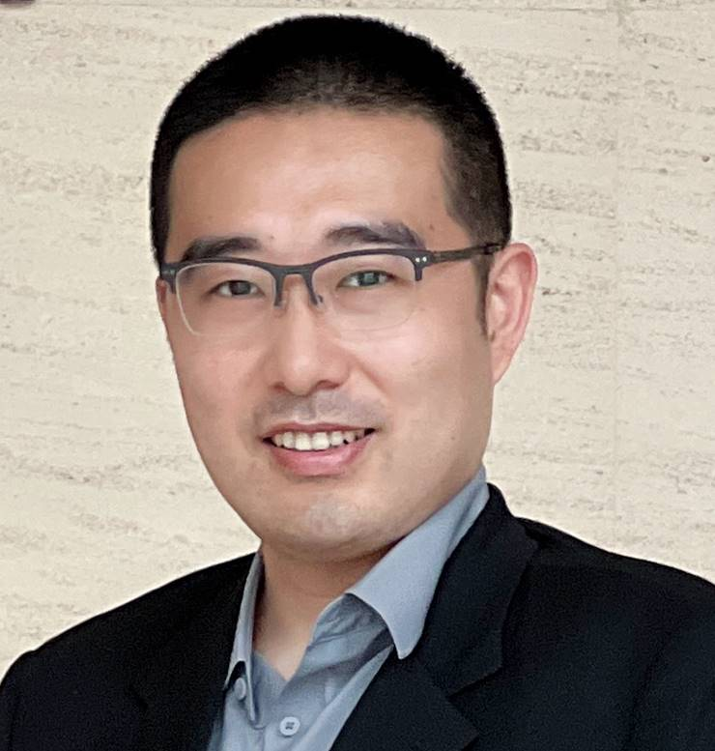
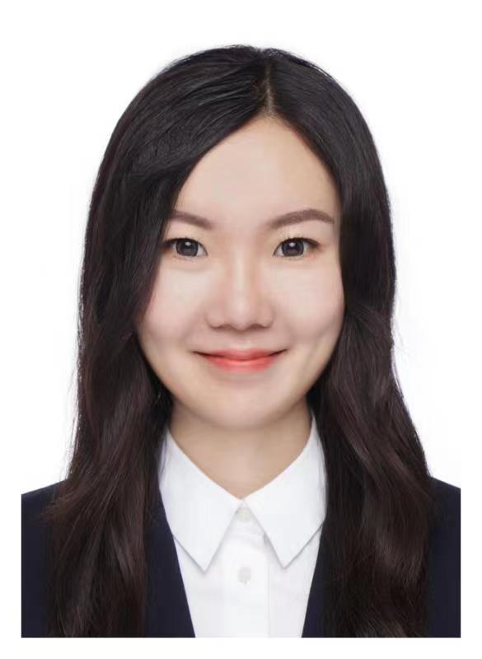
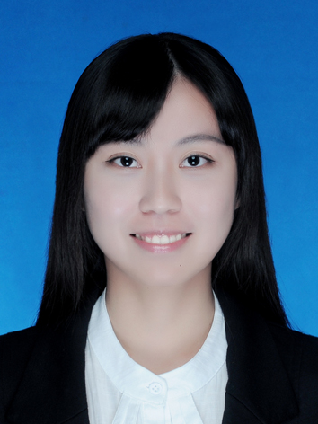
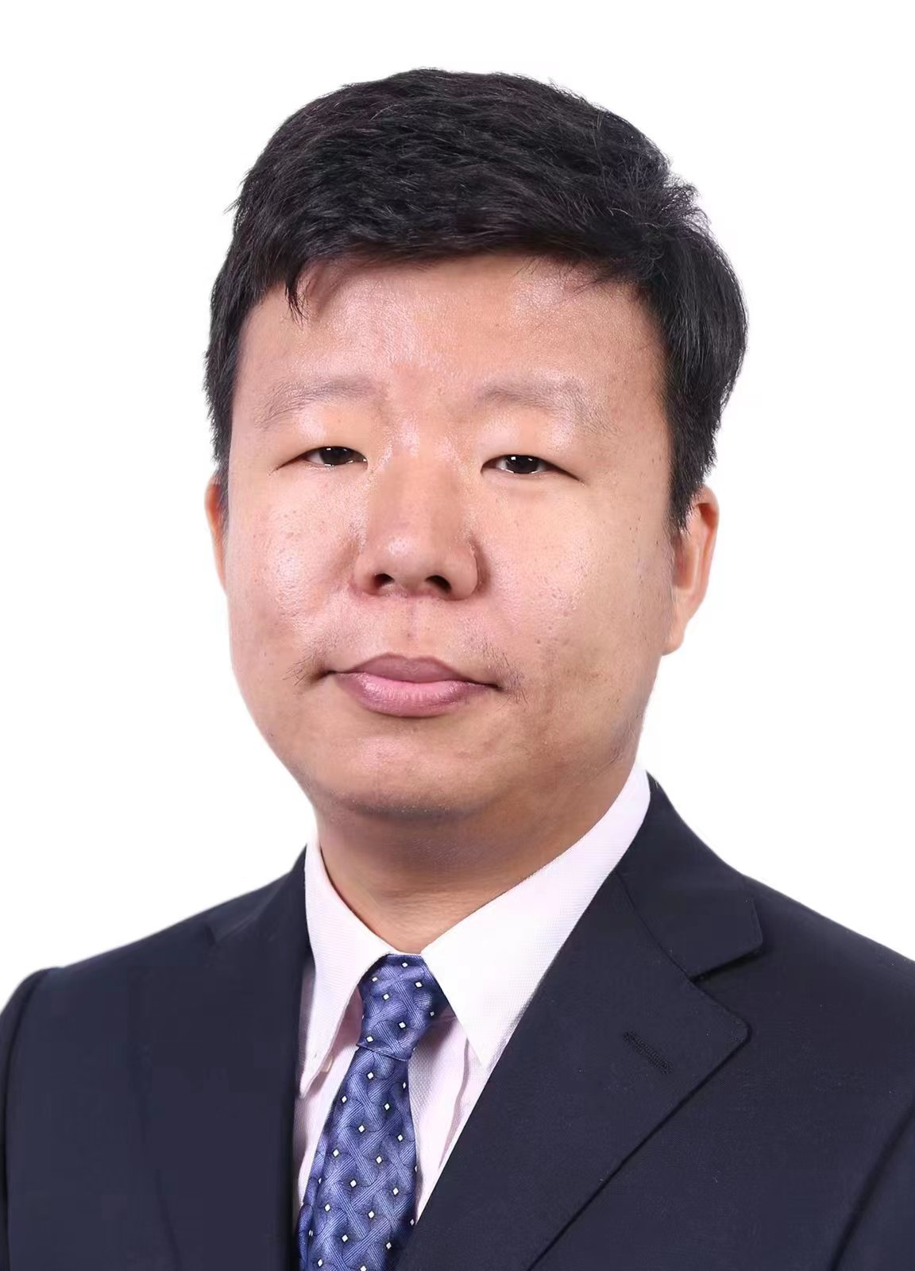
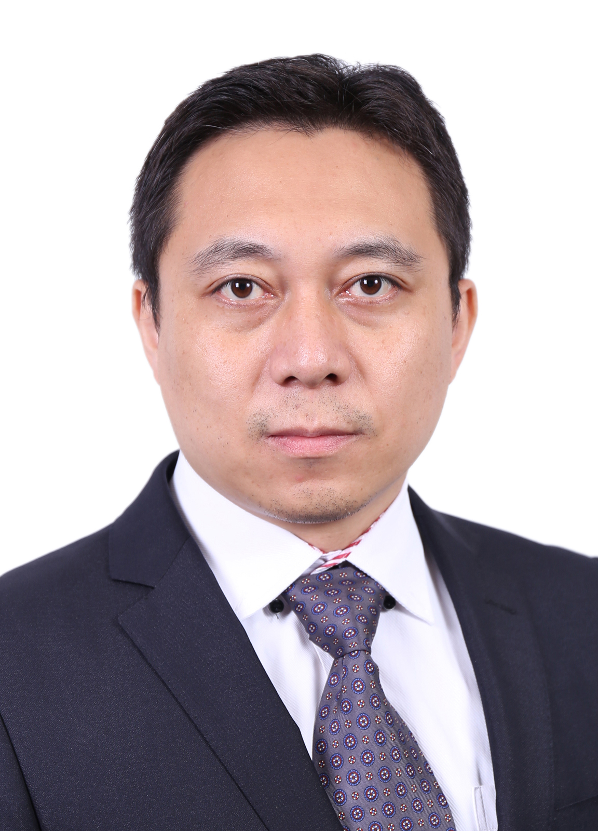
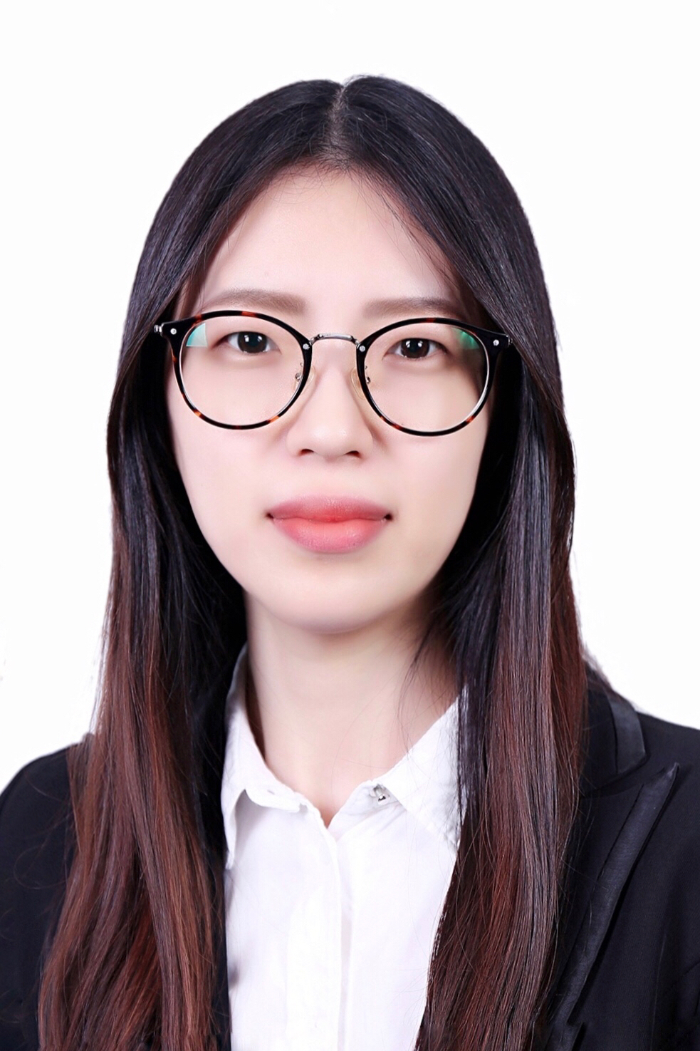

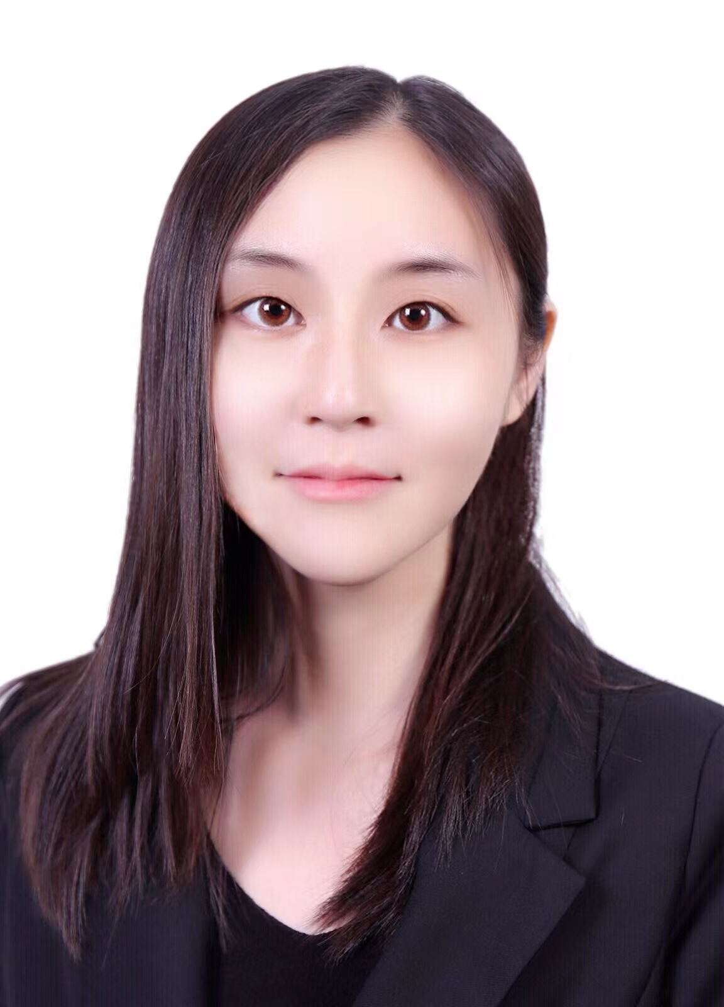
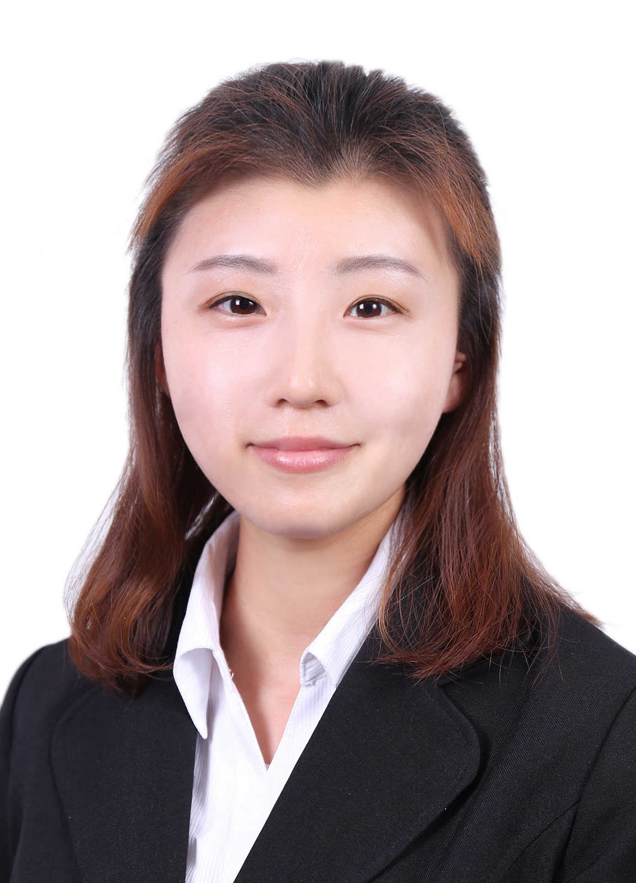


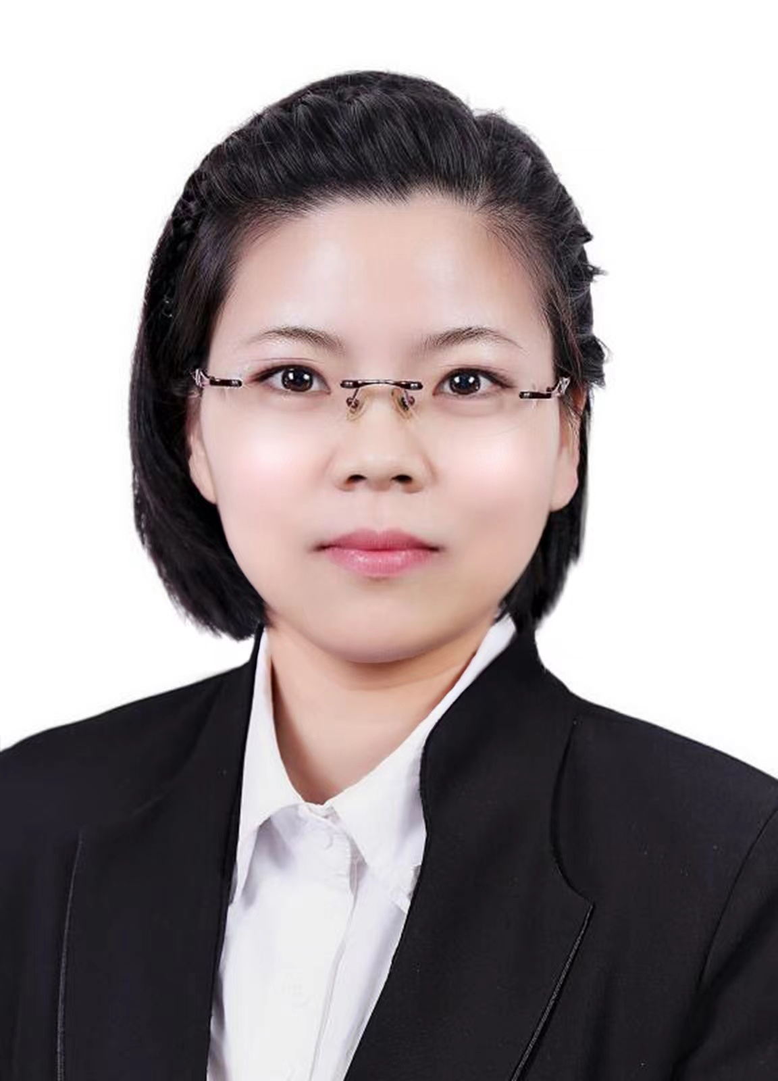
2023

Slide 20
基本情况
2023年是翻天覆地、浓墨重彩的一年，以习近平总书记为核心的党中央新一届领导集体成立、全党深入开展学习贯彻习近平新时代中国特色社会主义思想主题教育、中央金融工作会议刚刚落下帷幕，党对于金融工作的集中统一领导达到了前所未有的新高度。

Slide 21
基本情况
以“科技赋能”为核心，做“胸怀大局”表率
在马总、翟总的帮助指导下，全处人员团结一心、攻坚克难，实现了投资运营服务保障的质效双提升。
中债成员业务发展质量评价中获
“债券业务锐意进取机构”（资产管理业务）
投资运营智能平台获
中国数字金融“科技赋能业务创新奖” 参选集团“卓越服务奖”
牵头参加公司第二届经典服务案例大赛 获二等奖
牵头参加中国人寿第三届短视频大赛
获最具创意奖
处室骨干员工获公司“示范型标兵”等殊荣 处室多人获工行、招行等托管行，国寿股份公司、公司职业年金部、投资中心等公司内外部致信感谢

Slide 22
扎实推动宣传思想和意识形态工作再上新台阶
2022年全年某建、宣传工作主线：“能力作风建设”
在集团某委的统筹安排下，某委工作部作为“能力作风建设”统筹部门，积极对标对表集团方案要求
作为某委工作部“能力作风建设”专项负责人
能力作风建设
工作复盘总结
工作推进及上报
积极与各部室、各单位沟通协调每月能力作风建设目标任务
围绕公司方案、台账内容，每月按时统筹全公司各部门及各单位的工作开展内容并形成月报、清单及台账
每月推进会会议纪要、会议记录和集团月下发的工作要点要求合并完成上报
高质高效地完成
“能力作风建设”各项工作任务
完成月报、清单、台账、会议纪要、会议记录、总结类材料、内业材料等50余份

Slide 23
2023年
以“科技赋能”为核心，做“胸怀大局”表率
在马总、翟总的帮助指导下，全处人员团结一心、攻坚克难，实现了投资运营服务保障的质效双提升。
中债成员业务发展质量评价中获
“债券业务锐意进取机构”（资产管理业务）
投资运营智能平台获
中国数字金融“科技赋能业务创新奖” 参选集团“卓越服务奖”
牵头参加公司第二届经典服务案例大赛 获二等奖
牵头参加中国人寿第三届短视频大赛
获最具创意奖
处室骨干员工获公司“示范型标兵”等殊荣 处室多人获工行、招行等托管行，国寿股份公司、公司职业年金部、投资中心等公司内外部致信感谢

Slide 24
2023年
以“科技赋能”为核心，做“胸怀大局”表率
在马总、翟总的帮助指导下，全处人员团结一心、攻坚克难，实现了投资运营服务保障的质效双提升。
中债成员业务发展质量评价中获
“债券业务锐意进取机构”（资产管理业务）
投资运营智能平台获
中国数字金融“科技赋能业务创新奖” 参选集团“卓越服务奖”
牵头参加公司第二届经典服务案例大赛 获二等奖
牵头参加中国人寿第三届短视频大赛
获最具创意奖
处室骨干员工获公司“示范型标兵”等殊荣 处室多人获工行、招行等托管行，国寿股份公司、公司职业年金部、投资中心等公司内外部致信感谢

Slide 25
（二）OKR重点工作完成情况
今年，处室着力在提升管理效能、推进数字化转型上多做文章。我们认识到，想要干好工作既要埋头苦干低头赶路，也要明确方向抬头看路，为此全处以OKR重点工作目标为抓手，遵守洛克定律分解目标、细化分工，即保证工作“走的远”，又确保工作“能落地”。
1、积极服务一、二、三支柱
国内整体环境
积极服务“三支柱”建设。保障商业养老金展业，快速开通交易账户支持投资交易，遵守监管规定进一步规范商养配套制度。
配合销售部门提供年金、基本养老各组合的审计材料，及时反馈各类合同、备忘录数十份。
牵头配合推进北京市超转人员保障资金计划，进行前期准备工作等。
我国经济发展面临需求收缩、供给冲击、预期减弱三重压力，房地产风险、地方隐性债务风险、中小金融机构等特定领域风险加速暴露，各种“黑天鹅”、“灰犀牛”事件随时可能发生，不确定难预料因素增多。

